Slide 1
第九课 两宋的政治与军事
课程目标：
1.了解宋初专治主义中央集权加强的表现
2.了解两宋与边疆少数民族对峙的情势
3.理解王安石变法内容及影响

Slide 2
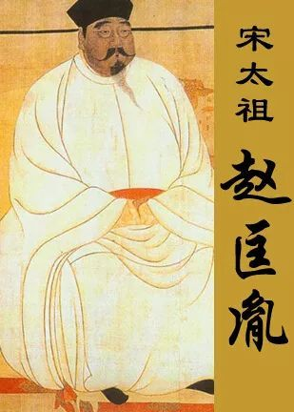
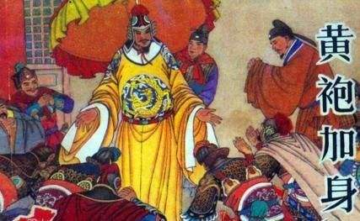
一、宋初君主专制中央集权的加强
陈桥驿兵变

Slide 3
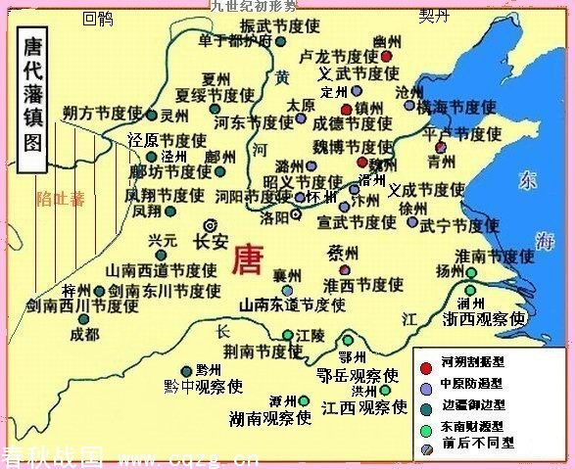
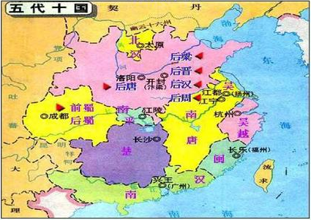
一、宋初专制集权的加强
1．君主专制中央集权的加强——背景：
(1)北宋建立后，相继灭掉南方的几个割据政权和北方的北汉，结束了五代十国的分裂局面。
(2)统治者鉴于唐后期以来军阀割据、政局动荡的历史教训，有针对性地采取了一系列强化专制集权、维护政权稳定的措施。

Slide 4
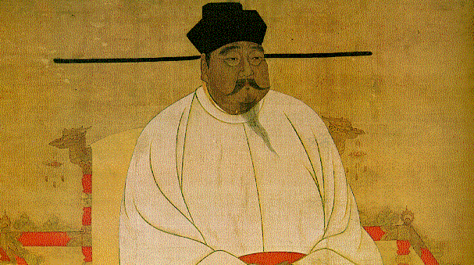
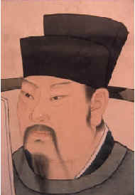
太祖问：“天下自唐季以来，数十年间，帝王凡易八姓，战斗不息,生民涂炭，炭，其故何也？”
结合材料：赵普认为唐末以来政局动荡的根本
原因是什么？提出了哪些解决的措施？
赵普回答：“此非他故，
方镇太重，君弱臣强而已。
今所以治之，亦无他奇巧，
惟稍夺其权，制其钱谷，收
其精兵，则天下自安矣。”
___________________________________
_________________________________
___________
宰相赵普

Slide 5
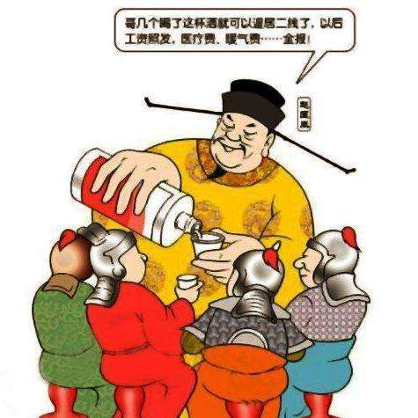
杯酒释兵权是指发生在北宋乾德年间，宋太祖赵匡胤为了加强中央集权，避免下属将领也被迫“黄袍加身”，起兵篡夺新生政权，通过酒宴方式，威胁利诱，要求高级将领交出兵权的历史事件。

Slide 6
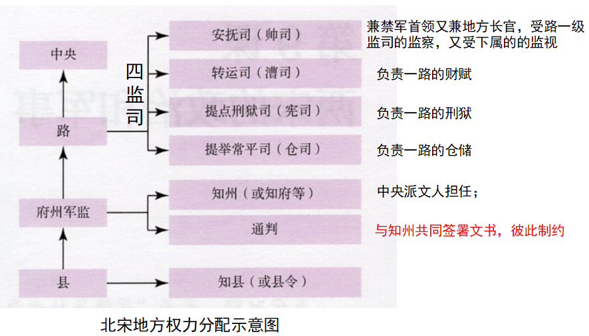
一、宋初君主专制中央集权的加强——措施
2．措施
(1)地方
①中央派文官出任地方各州的长官知州，节度使逐渐变为虚衔。
②设诸路转运司综理地方财政，保证各州赋税绝大部分上缴朝廷。
③将地方精锐部队编入禁军，分别拱卫京师和镇守地方，定期更换驻地。
州郡属中央
文臣做知州
地方设通判钱谷转运忙
消除地方患谁敢再造反

Slide 7
【史料阅读·补充】
材料一 国朝自下湖南,始置诸州通判,既非副贰,又非属官,故常与知州争权，每云“我是监郡，朝廷使我监汝”。
——欧阳修《归田录》
材料二 宋初“始置诸州通判”，“凡兵民、钱谷、户口、赋役、狱讼听断之事，可否裁决，与守臣（指知州、知府等地方长官）通签书施行”。
——《宋史·职官志》
问题：根据两则材料，说说通判的职权和作用？
与知州共同签署文书，彼此制约

Slide 8
一、宋初君主专制中央集权的加强——措施
（1）地方：加强中央集权，削弱地方权力
①削实权：所有州直属中央；中央派文官出任各州长官；设通判监督地方，制约知州。
②制钱谷：设诸路转运司统管地方财政，保证各州赋税绝大部分上缴朝廷。（消除地方割据的经济基础）
③收精兵：“杯酒释兵权”，将地方精锐部队编入禁军，定期更换驻地；（皇帝控制军权，防止地方拥兵作乱）

Slide 9
(2)中央：加强皇权削弱相权
（二府三司）
行政：
中书门下（东府）——长官行使宰相职权
1.“二府”
枢密院（西府）——长官枢密使，地位略低于宰相，掌调兵权。
三 衙——禁军管理机构，掌统兵权。
军政：
2.增参知政事为副相，分割宰相的行政权
削弱相权
加强皇权
3.设三司使管理财政，分割宰相的财权

Slide 10
一、宋初君主专制中央集权的加强——措施
（1）地方：加强中央集权，削弱地方权力
(2)中央：加强皇权，削弱相权
（3）抑制武将势力：崇文抑武
罢免宿将兵权，用文官担任枢密院长官，大力提倡文治，扩大科举规模，抬高文官和士人的地位。

Slide 11
观察教材50页最上面北宋中央和地方权力分配示意图，归纳宋初加强君主专制中央集权的特点：
①加强中央对地方的控制 ——强干弱枝，守内虚外；
②分散各级机构的权力，相互牵制——分化事权，内外相制，削弱相权，加强皇权；
③为抑制武将的权力，重用文官——重文轻武；

Slide 12
一、宋初君主专制中央集权的加强——影响
积极：有效地预防了内部动乱因素，巩固了国家的统一和安定，强化了专制集权。
消极：制度过于僵化，权力分割过细，也影响了行政效率，助长了因循保守的政治风气。形成“三冗”局面，引发财政危机，为北宋埋下积贫积弱的祸根。

Slide 13
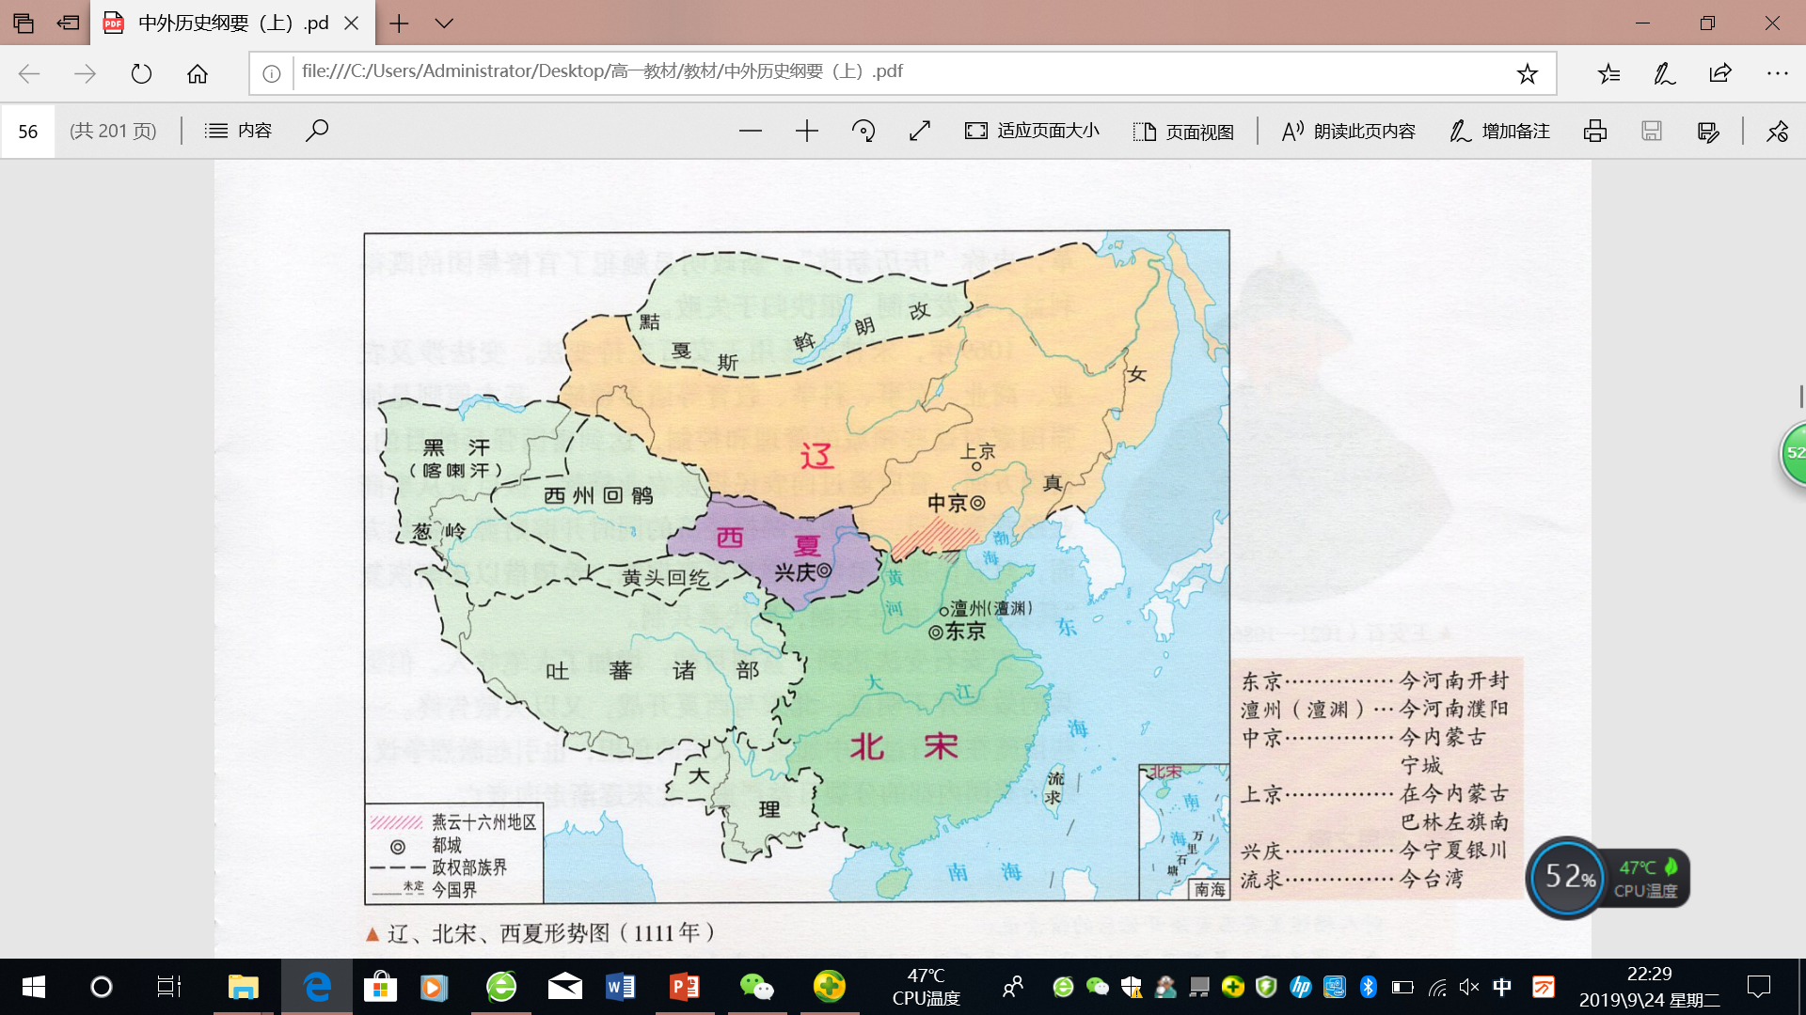
二、边防压力与财政危机
（一）边防压力
民族 | 契丹族 | 汉族 | 党项族
政权 | 辽 | 北宋 | 西夏
时间 | 916年 | 960年 | 1038年
建立者 |  | 赵匡胤 | 元昊
都城 | 上京 | 东京 | 兴庆
重大事件 |  | 陈桥兵变重文轻武 | 宋夏议和
耶律阿保机
澶渊之盟

Slide 14
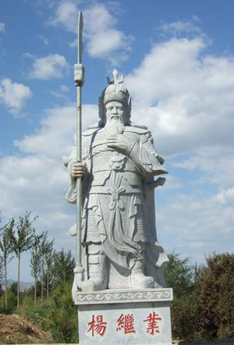
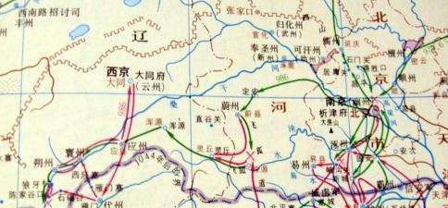
（一）边防压力
1.辽宋的战与和

Slide 15
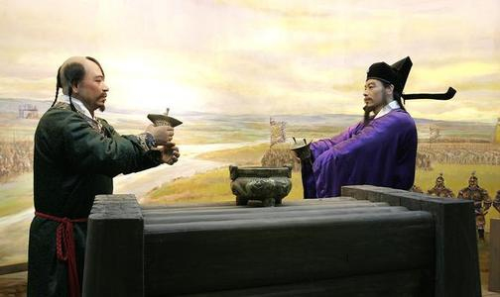
1）宋辽为兄弟之国，辽圣宗年幼，称宋真宗为兄，后世仍以齿论。
2）宋辽维持已有边界。以白沟河为界（辽放弃遂城及涿、瀛、莫三州），双方撤兵；此后凡有越界盗贼逃犯，彼此不得停匿；两朝沿边城池，一切如常，不得创筑城隍。
3）宋每年向辽提供“助军旅之费”银十万两，绢二十万匹，至雄州交割，称为“岁币”。
4）双方于边境设置榷场，开展互市贸易。

Slide 16
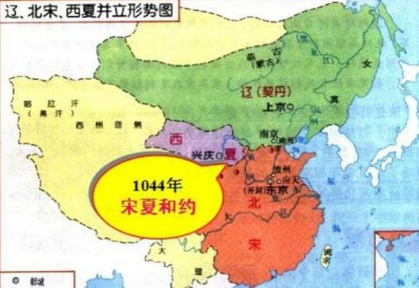
2.宋、西夏的战与和
宋夏和议：
西夏保持帝号，同时向北宋称臣，北宋每年送给西夏钱物，称为“岁赐”。

Slide 17
（二）北宋的财政危机
阅读教材51页，第二段，总结北宋财政危机的表现
冗兵
冗官
冗费
积贫积弱

Slide 18
北宋中期“三冗”现象形成背景及后果
 | “冗兵” | “冗官” | “冗费”
①政府将受灾流民编入军队
①为削弱官员权力，实行一职多官制；
①军队官员激增
原因
②扩大禁军数量
②大兴土木
③为对付辽、西夏在边境屯兵
②扩大科举取士人数和恩荫赏赐
③每年向辽、西夏交纳“岁币”
①军队战斗力低下（积弱）；
官吏因循保守，导致行政效率低下、吏治腐败。
后果
财政危机（积贫）
②军费负担沉重
根源
北宋初年加强中央集权的结果

Slide 19

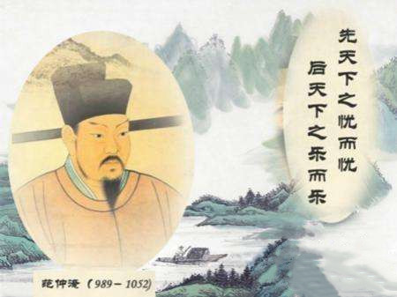
三、庆历新政与王安石变法
（一）庆历新政
庆历新政：
1.背景：北宋政治风气因循守旧，行政效率低下
2.改革者：范仲淹
3.支持者：宋仁宗
4.改革目的：整顿官僚机构
5.改革结果：失败
6.失败原因：触犯了官僚集团的既得利益

Slide 20
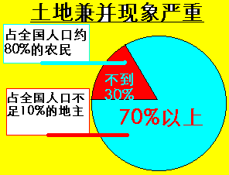
北宋前期，统治者认为：“富室田连阡陌，为国守财尔！缓急盗贼窃发，边境扰动，兼并之财，乐于输纳，皆我之物。”于是宋朝统治者采取“田制不立，不抑兼并”的农业政策
宋代有人说：“历代以来的一切苛捐杂税，本朝都有”。
土地兼并严重（政府纵容兼并）
苛捐杂税
阶级矛盾尖锐
农民反抗不断

Slide 21
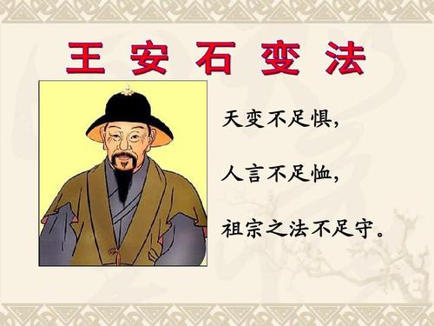
（二）王安石变法
1.背景
必要性：“三冗”两积严重，加之阶级矛盾和民族矛盾严重，社会危机加剧。
可能性：“庆历新政” 提供了经验教训。
变法目的：富国强兵，巩固统治

Slide 22
2.内容
基本原则是加强国家对诸多领域的管理和控制，达到富国强兵的目的。
（1）富国方面，官府向农民提供农业贷款、拨巨资从事商业经营；
（2）强兵方面，对农民进行编制管理和军事训练，希望借以逐渐恢复“兵农合一”的征兵制，取代募兵制。

Slide 23
3.变法失败的原因
材料：熙宁二年二月王安石拜参知政事。七月行均输法。九月行青苗法。闰十一月行农田水利法。三年十二月行保甲法。四年二月改革科举。十月行募役法。行太学三舍法。五年 三月行市易法。五月行保马法。八月行方田均税法。六年六月置军器监。八月行免行法。七年九月行将兵法。
推行变法操之过急。
启示：要注意改革的渐进性，切勿急于求成。

Slide 24
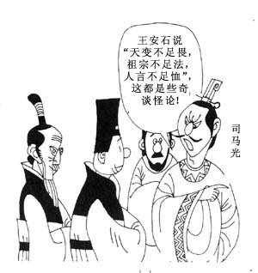
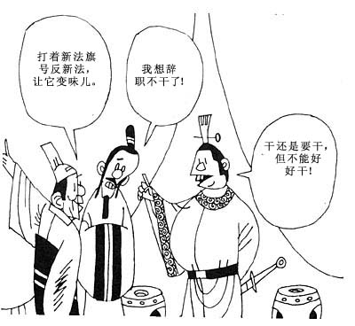
遭到大官僚贵族和守旧势力的激烈反对。
启示：要充分考虑到改革的复杂性和艰巨性；对各阶层利益统筹兼顾。

Slide 25
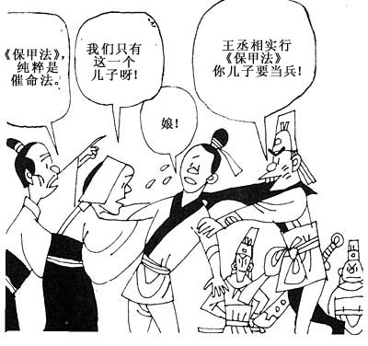
变法中执行不善，加重了人民负担。
启示：改革者要注意改革的策略性，关注人民利益。

Slide 26
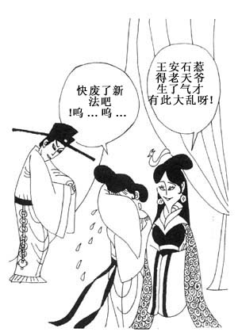
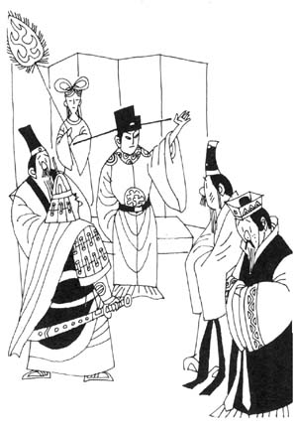
神宗后迫于压力罢免了王安石。
两位太后也跑来起哄。
宋神宗的动摇
启示：改革者要有坚定的改革决心、大无畏的改革精神。

Slide 27
3.变法失败的原因
1.执行不善，反加重人民负担。
2.触犯官僚集团的利益。
3.变法后期失去宋神宗的支持。
4.推行新法操之过急。
5.根本原因：变法是一场封建地主阶级领导的改革，无法从根本上触动封建生产关系，只是对封建社会内部矛盾进行局部调整。
Notes:
27

Slide 28
4.评价王安石变法
1.变法性质
封建地主阶级对封建生产关系进行局部调整的一次改革。
2.进步性
变法达到了富国目的，增加了大笔收入。
3.局限性
①强兵效果不明显，一些措施在执行过程中加重了人民的负担，也引起激烈争议。
②统治集团内部的分裂日益严重，引发党争，北宋逐渐走向衰亡。
③变法是一场封建地主阶级领导的改革，无法从根本上触动封建生产关系，只是对封建社会内部矛盾进行局部调整。（失败的根本原因）

Slide 29
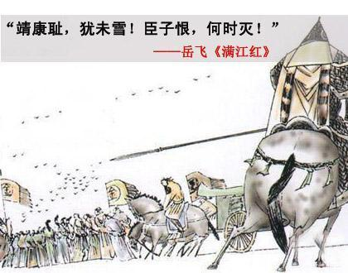
四、南宋的偏安
1.南宋的建立
1127年，北宋被东北女真族建立的金朝攻灭，“靖康之变”。赵构在应天府称皇帝，后定都临安，史称南宋。
2.南宋与金的战和
岳飞抗金、绍兴和议、南北对峙
南宋偏安：靖康之变后，宋王室失去淮河以北的土地，赵构定都临安，主和派得势，故不思收复北方土地，与金耻辱地议和，仅以保有江南一禺，史称“偏安江南”。

Slide 30
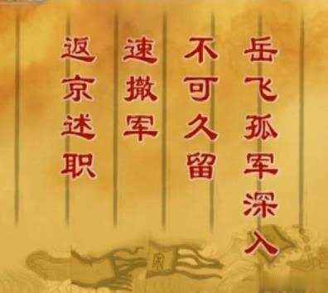
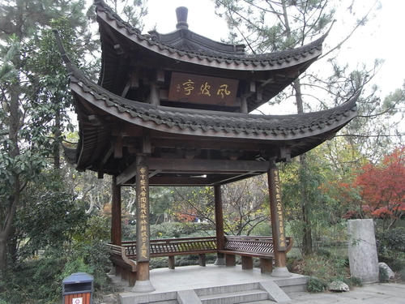
《宋史·岳飞传》：“狱之将上也，韩世忠不平，诣桧诘其实。桧曰：‘飞子云与张宪书虽不明，其事体莫须有。’世忠曰：‘莫须有三字何以服天下？’

Slide 31
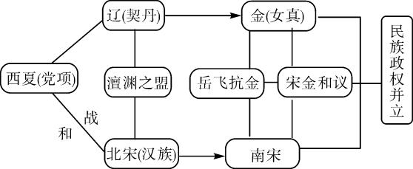
[知识拓展]：宋代民族之间的“战”与“和”
(1)宋代时期民族政权并存，各民族政权之间既有战争，又有和平，这是两宋民族关系的显著特点。
(2)民族之间的“战”：战争是暂时的，但对于交战双方都是一种灾难，伤害了民族感情，加剧了民族仇恨，中断了正常的经济文化交流。
(3)民族之间的“和”：和平是长期的，各民族之间的交流和融合是历史发展的主流。宋夏议和、宋辽议和、宋金议和，实现了双方长期的和平，实际上有利于社会经济的发展，有利于民族交融的加强，最重要的是推动了历史向前发展。
中华民族在这一时期进一步交融与发展，社会经济与科技文化等方面都取得很大成就。

Slide 32
建立
两宋的政治和军事
巩固：政治、军事
北宋
危机：边防、财政
挽救：庆历新政、王安石变法
衰亡
南宋：背景、建立、与金关系

